Slide 1
Schengenský prostor v aktuálním kontextu

Slide 2
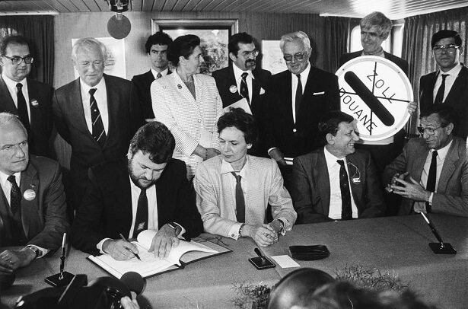
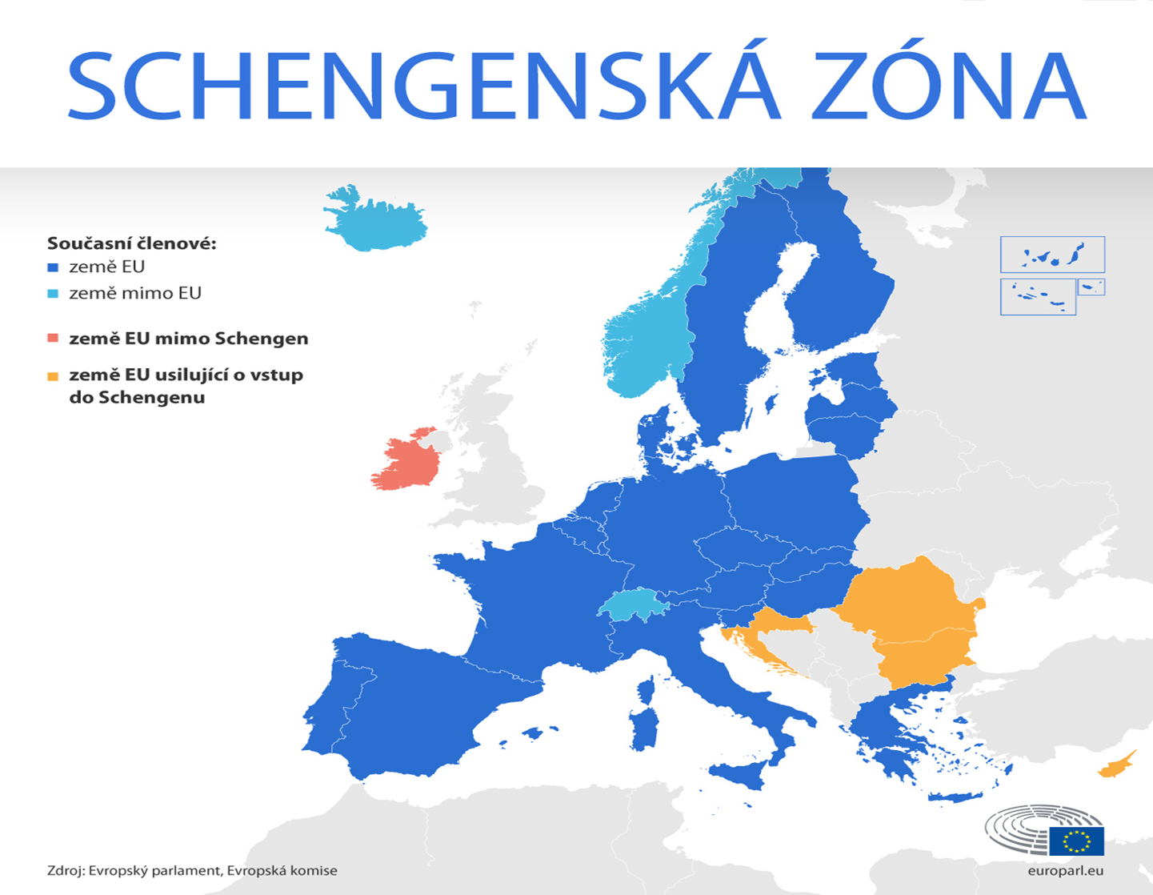
Schengenské acquis
Soubor právních předpisů tvořících základ schengenské spolupráce (mj. Schengenská smlouva, Schengenská prováděcí úmluva)
Schengenská smlouva byla začleněna do právního systému EU na základě Amsterdamské smlouvy (vstoupila v platnost v roce 1999)

Slide 3

Schengenský informační systém
Bezpečnostní databázový systém provozovaný
v rámci Schengenského prostoru, jenž má zajistit zabezpečení jeho hranic.
Začal být zaváděn od roku 1990, v roce 2006 byla schválena nová verze systému (SIS II) – do provozu byla uvedena
v roce 2013

Slide 4
Charakteristika Schengenského informačního systému
Obsahuje informace o hledaných, pohřešovaných nebo sledovaných osobách a informace o odcizených nebo pohřešovaných vozidlech a předmětech.
SIS II umožnil zadávat také biometrické údaje (např. otisky prstů) a propojit různé záznamy.
Příslušné policejní, soudní či správní orgány v jednotlivých zemích mohou vydat výstrahu s popisem hledané osoby či předmětu.

Slide 5
Dopady tzv. migrační krize pro Schengen
V reakci na tzv. migrační krizi a hrozby teroristických útoků některé země dočasně obnovily hraniční kontroly
Následně byl revidován Schengenský hraniční kodex
Kodex připouští možnost obnovy vnitřních hranic jako výjimečného opatření z důvodu závažné hrozby pro veřejný pořádek a vnitřní bezpečnost příslušného státu
Posiluje kontrolu vnějších hranic

Slide 6
Schengen a COVID-19
Evropská komise navrhla v březnu dočasně zakázat občanům cizích států vstup do unijních zemí s výjimkou nezbytných případů. Kontroly na hranicích rušeny postupně od června.
V říjnu členské státy přijaly doporučení Rady o koordinovaném přístupu k omezení volného pohybu. Zde jsou zahrnuta:
Společná kritéria pro rozhodování o omezení pohybu osob
Společná mapa (Evropský „semafor“)
Společný přístup k cestujícím na základě společné mapy
Jasné a včasné informování veřejnosti

Slide 7
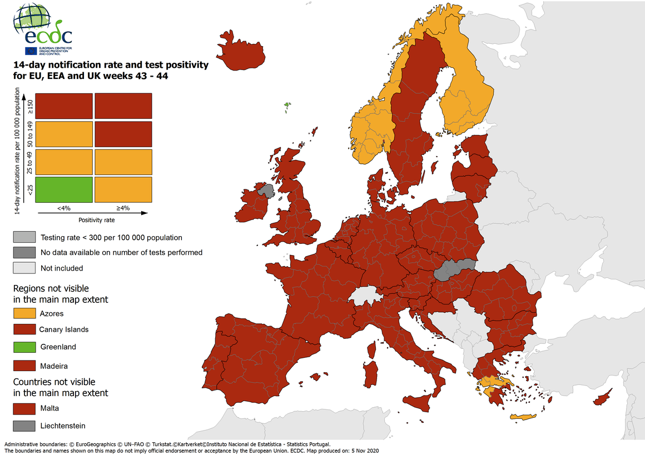

Slide 8
Možné důsledky rozpadu Schengenského prostoru
Měl by nepřímý negativní dopad na fungování vnitřního trhu EU (prodloužení přepravní doby, zvýšení přepravních nákladů)
Obnovení hraničních kontrol by nepříznivě ovlivnilo přeshraniční dojíždění za prací i turistický ruch
Konec Schengenu by přinesl větší ztráty zemím na jeho okraji (Finsko, Estonsko či Lotyšsko) a menším, exportně zaměřeným ekonomikám (např. ČR)

